Slide 1

InjectedSearch
基于Conflunce搜索的Chrome插件
柴 毅

Slide 2
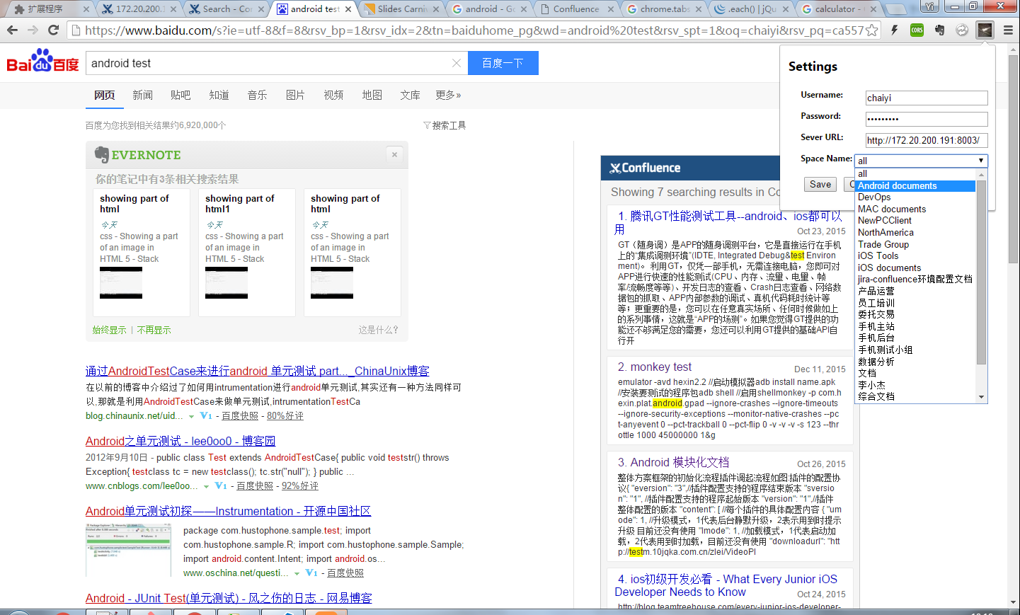
Demo
Popup窗口
搜索结果插入

Slide 3
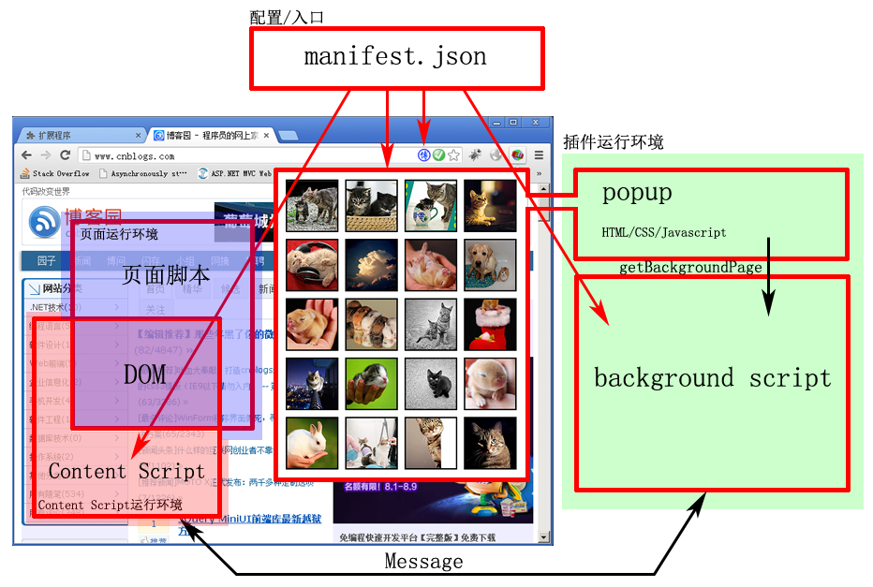
1. Confluence REST API
http://172.20.200.191:8003/rest/prototype/1/search?query=android&type=page
2. Google Chrome API

Slide 4
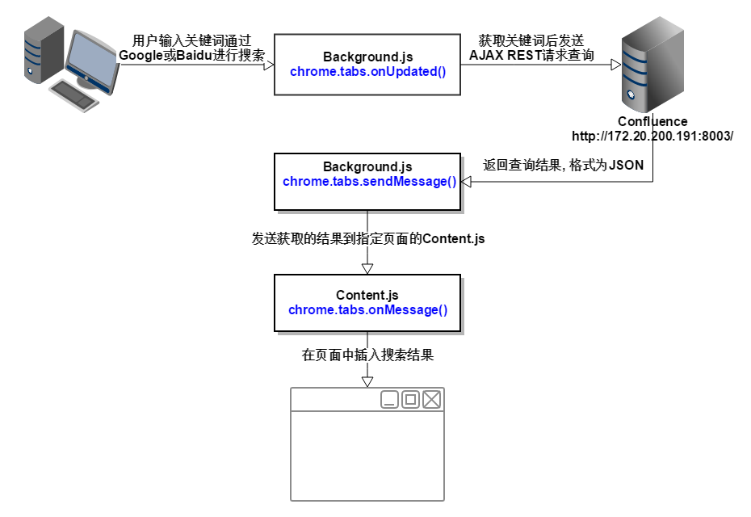
实现流程

Slide 5

在Google或者Baidu搜索结果的页面中插入dom
搜索结果的关键词高亮
使用Chrome.localStorage进行用户设置的存储
搜索结果的折叠显示

Slide 6
搜索结果内容的优化显示: 筛选
提供更多的用户设置

Slide 7
谢谢！

